Slide 1
Github

Slide 2
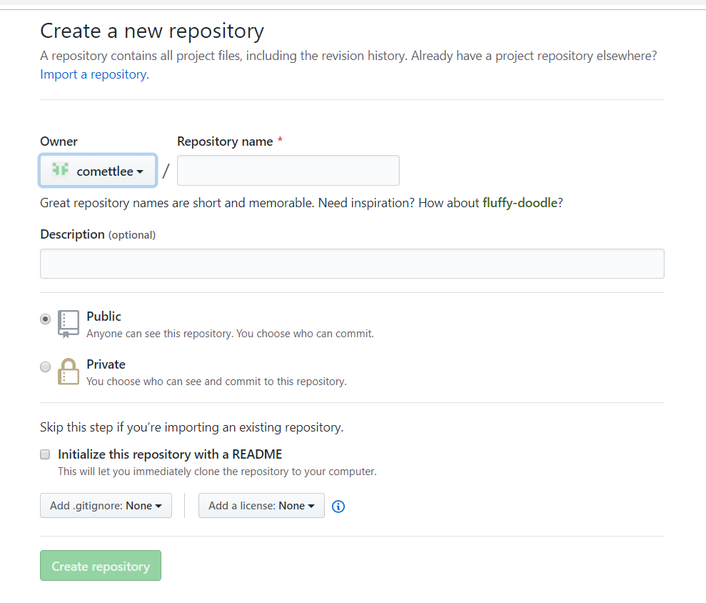
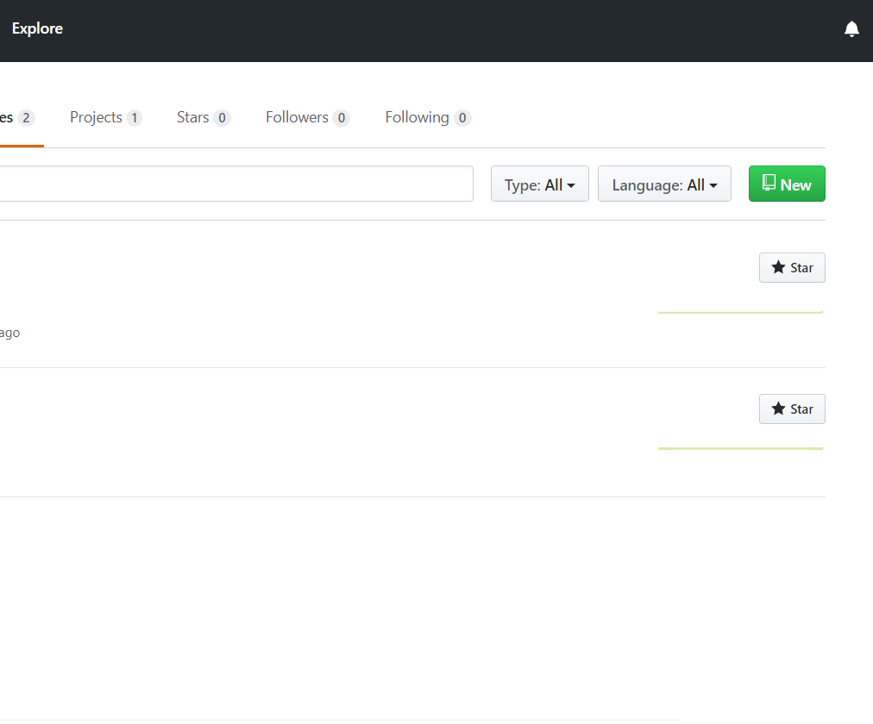
GitHub 설치 방법
이름
프로젝트
생성

Slide 3
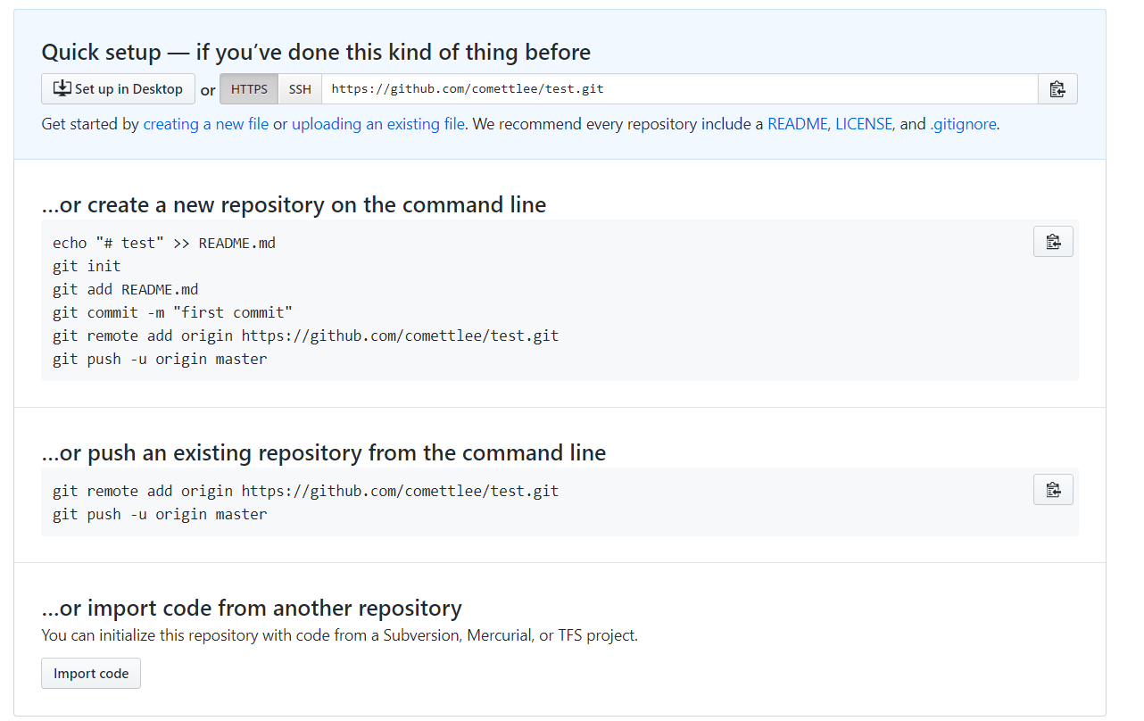
GitHub 디렉토리 연결 방법
Git Bash, 우분투를 사용해 연결
또는
Git extensions 과 같은
인터페이스를 제공하는 프로그램
으로 연결

Slide 4
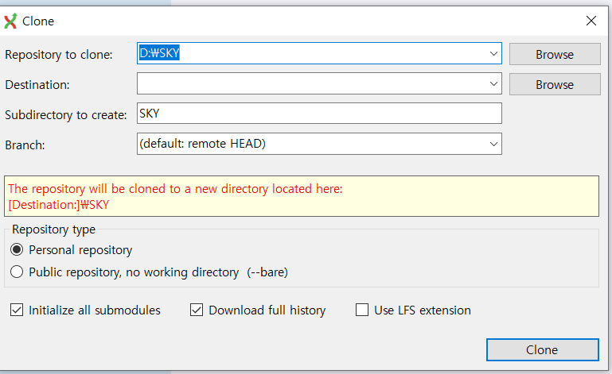
Git extensions 으로 연결하기
아까 복사했던 경로를 넣어준다.
폴더를 어디에 생성할건지에 대한 경로를 선택해준다.

Slide 5
우분투 , git bash 와 같은 터미널에서 연결
git config (최초 1회 실행) 가장 먼저 해야할 일
// git commit에 사용될 username git config --global user.name "your_name" // git commit에 사용될 email git config --global user.email "your_email@example.com" // 설정한 내용을 확인할 수 있다. git config --list

Slide 6
우분투 , git bash 와 같은 터미널에서 연결
git init
현재 디렉토리를 로컬저장소로 설정한다
// 로컬저장소로 설정할 프로젝트 위치로 이동한다. cd C:/dev/workspace/eom2017 // 로컬저장소로 설정한다. // (master) 브랜치로 보이면 성공한 것이다. git init // 만약 init을 취소하려면 아래의 명령어를 입력한다. rm -r .git

Slide 7
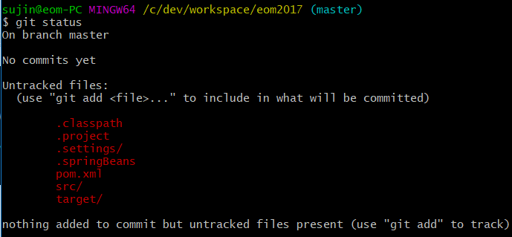
우분투 , git bash 와 같은 터미널에서 연결
git status
로컬저장소의 현재 상태를 보여준다.

Slide 8
우분투 , git bash 와 같은 터미널에서 연결
// a.html 파일만 추가 git add a.html // 워킹 디렉터리 내 모든 파일을 추가 git add . // 명령 프롬프트에서 상호작용하면서 추가 (나갈땐 q를 입력) git add -i // 진행중인 파일일 경우, Staging Area에서 워킹 디렉터리로 옮겨온다. $git rm --cached a.html $git rm -r --cached . | cs
git add 파일을 준비영역(Staging Area)으로 옮긴다.

Slide 9
우분투 , git bash 와 같은 터미널에서 연결
git commit
준비영역(Staging Area)의 파일을 로컬저장소에 저장한다.
// 에디터가 출력되고, 에디터에서 커밋 메시지 입력 후 저장하면 커밋됨 git commit // 간단한 커밋 메시지를 입력후 커밋 git commit -m "커밋 메시지" // Staging Area에 들어간 파일에 대해서만 (워킹 디렉터리는 적용 X) git commit -a -m "커밋 메시지"

Slide 10
우분투 , git bash 와 같은 터미널에서 연결
git log
로컬저장소의 커밋 이력을 조회한다.
// 커밋 이력 상세조회 git log // 커밋 이력중 커밋ID, 타이틀 메시지만 조회 git log --oneline // 모든 브랜치 커밋 이력 조회 git log --oneline --decorate --graph --all // 특정 파일의 변경 커밋 조회 git log -- a.html

Slide 11
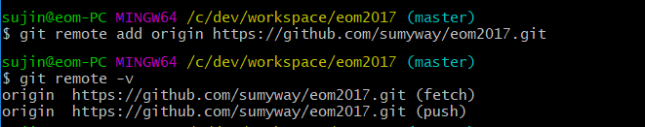
우분투 , git bash 와 같은 터미널에서 연결
git remote
로컬저장소와 원격저장소를 연결한다.
// Github 원격저장소와 연결한다. git remote add origin [자신의 Github 원격저장소 주소] // 연결된 원격저장소 확인한다. remote -v Colored by Color Scripter | cs

Slide 12
우분투 , git bash 와 같은 터미널에서 연결
참고 링크
git push
Commit 했던 내용들을 올린다.
https://gbsb.tistory.com/10
// 원격저장소에 저장한다. git push -u origin master // 에러 - ! [rejected] master -> master (fetch first) // 이미 변경된 파일이 원격저장소에 있을경우 발생 git pull origin master // 에러 - ! [rejected] master -> master (non-fast-forward) git push origin +master

Slide 13
리눅스 명령어
ls –al 현재 내가 있는 디렉토리에 정보를 보여준다.
pwd 현재 내가 있는 루트 디렉토리로 부터에 경로
sudo 관리자 권한으로 실행
Install 설치 명령어

